Slide 1
신구 캘린더

Slide 2
프로젝트 개요
프로젝트 소개
프로젝트 일정계획
프로젝트 기능

Slide 3
프로젝트 소개
앱 이름 : 일정 알리미
플렛폼 : Flutter
프로그래밍 언어 : Dart
주제 : 달력 확인 및 일정을 생성 및 검색 가능한 앱
개발 목표 : 직관적인 디자인의 일정 앱

Slide 4
프로젝트 일정계획 목표
UI디자인 (1주)
메인 페이지 구성(1주)
서브페이지 구성(3주)
메인페이지, 서브페이지 연동(1주)
메인페이지와 서브페이지의 기능 구현(1주)

Slide 5
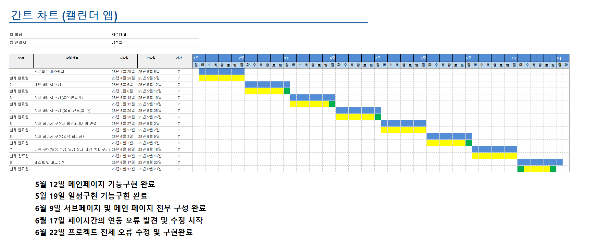
프로젝트 일정계획 실천

Slide 6
프로젝트 기능
달력 표시 기능
일정 생성 기능
일정 상세 보기 기능
일정 검색 기능
일정 수정 및 삭제 기능

Slide 7
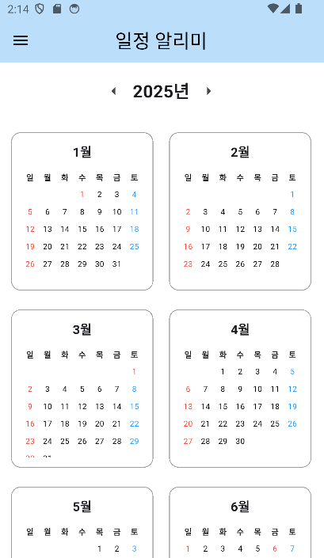
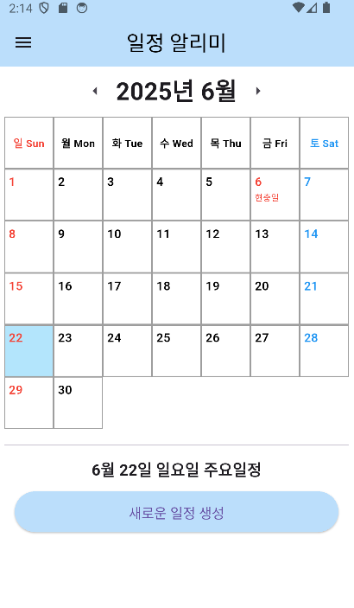
달력 표시 (연간, 월간)
연간 달력, 월간 달력, 주간 달력, 일일 달력 의 형태로 달력 표시 가능
연간 달력에서 n월을 누르면 n월 달력으로 이동
월간 달력의 기본 날짜 지정은 현재 날짜로 지정
일정 생성 및 주요 일정 보기 가능

Slide 8
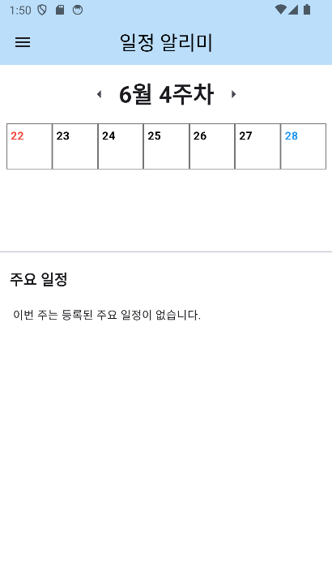
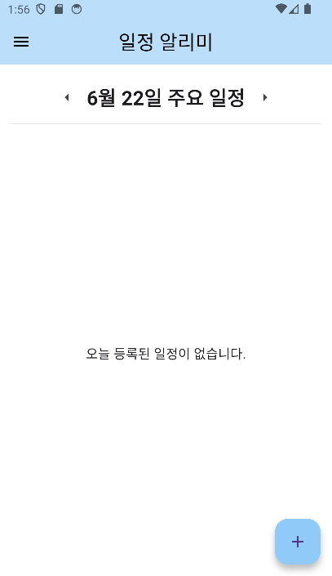
달력 표시 (연간, 월간)
연간 달력, 월간 달력, 주간 달력, 일일 달력 의 형태로 달력 표시 가능
주간 일정과 일일 일정을 표시
일정 생성 및 주요 일정 보기 가능

Slide 9
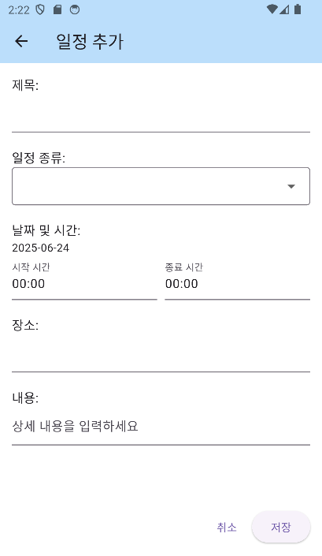
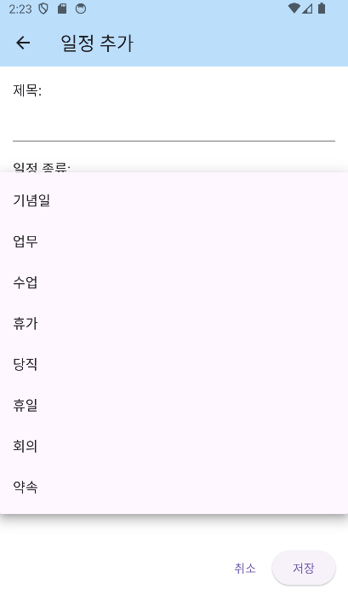
일정 추가
제목을 통해 달력에 일정이 표기됨
일정 종류에 따라 달력에서 일정의 색깔이 바뀜
날짜는 선택 했던 날짜로 고정됨
시간, 장소, 내용도 입력 가능

Slide 10
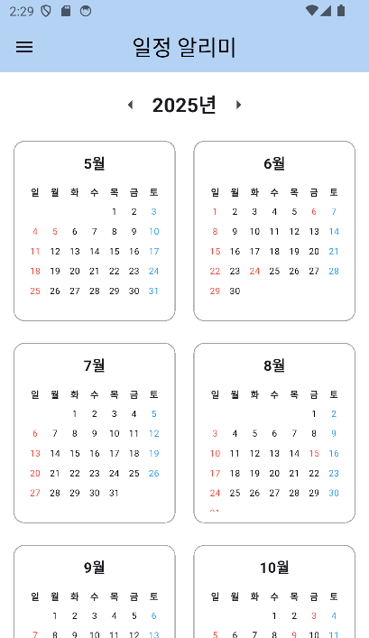
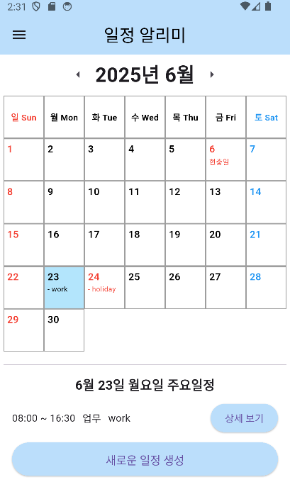
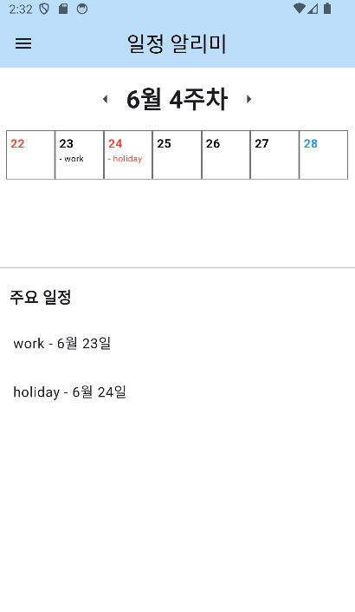
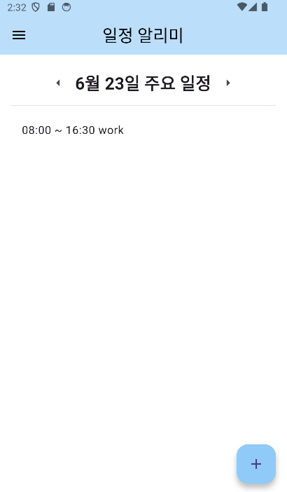
달력 표시 (일정 추가)
현재 달력에서 일정 종류는 23일은 업무, 24일은 휴일
제목을 통해 달력에 일정이 표시
간단하게 주요 일정을 표시한 후 상세 보기로 들어가면 일정을 상세히 확인 가능
일정 종류에 따라 달력에서 일정의 색깔이 바뀜

Slide 11
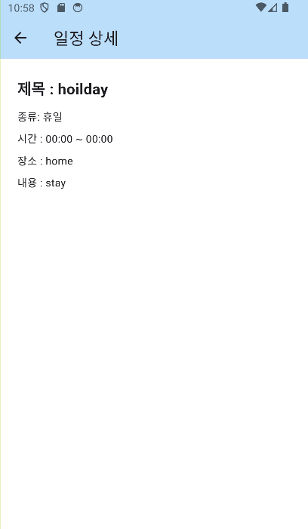
일정 상세
추가한 일정의 상세한 정보를 표시

Slide 12
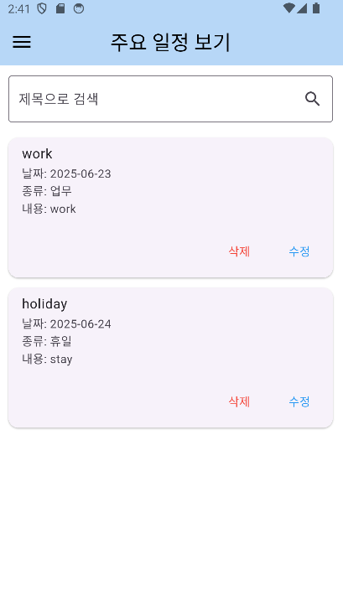
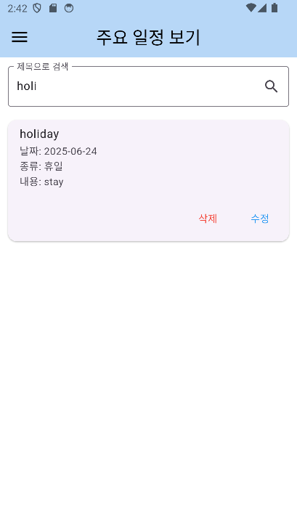
일정 목록, 검색
모든 일정이 표시 됨
제목으로 일정 검색 가능
일정 수정, 삭제 버튼을 이용해 수정 및 삭제 가능

Slide 13
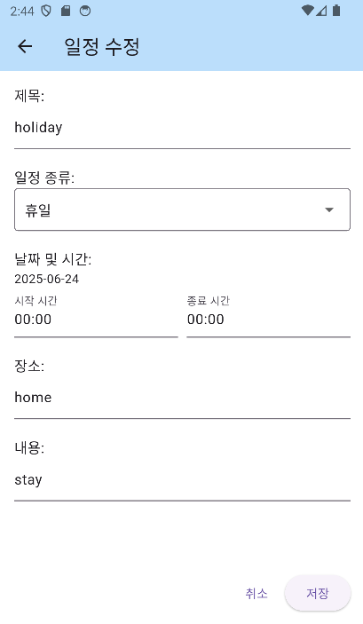
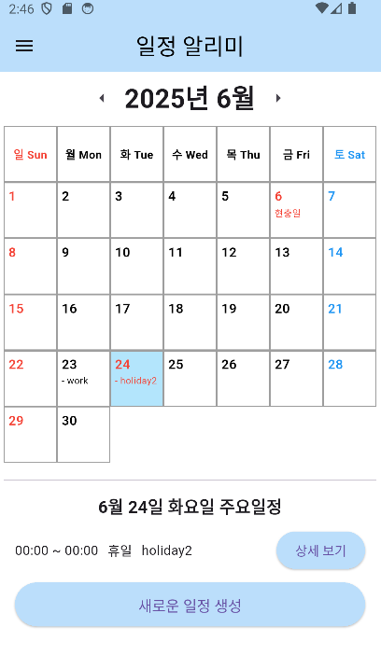
일정 수정
일정 수정을 누른다면 기본 값으로 전에 있던 일정을 넣은 후 일정 변경 가능
Ex) 제목 수정 holiday -> holiday2

Slide 14
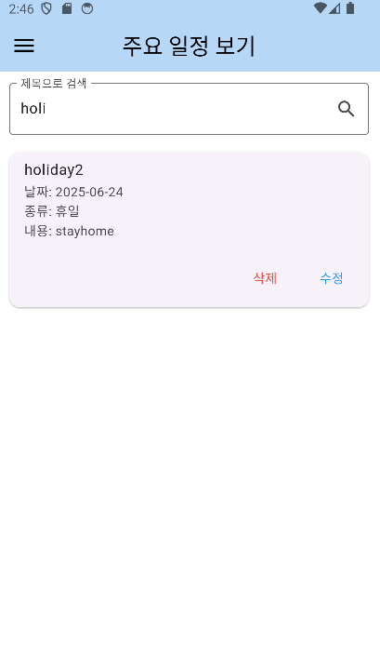
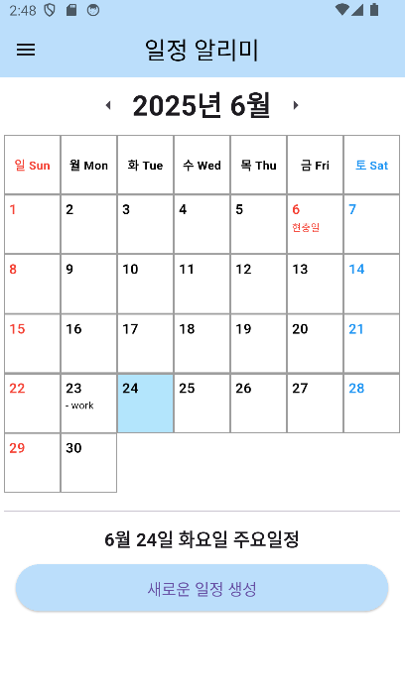
일정 삭제
일정 삭제를 통해 일정 삭제 가능

Slide 15
시행착오 및 느낀 점
시행착오
초반에 데이터 저장시 화면에 반영이 안되는 문제가 발생
각 뷰에서 일정 추가/삭제후 setstate()를 통해 화면에 반영
느낀점
컴포넌트를 분리해서 앱을 만드니 버그를 찾고 고치는 일이 휠씬 수월해짐

